Slide 1
计算思维本质—抽象
周庆国 狄长艳
2016-9-22

Slide 2
热身练习
王师傅是卖鞋的，一只鞋进价20元。一顾客来30元买了一双鞋，给了王师傅100元假钱，王师傅没零钱找，于是找邻居换了100元。事后邻居A存钱过程中发现，找王师傅换了真钱，请问这期间各人损失或者收益是多少？
A向B和C各借五百元，一共是一千元，然后买了970的东西，剩下30元，然后就每人还给10元自己剩10元，现在是欠B和C各490元一共是980元， A身上只剩10元合计是990元，那么剩下的10元哪去了？？？

Slide 3
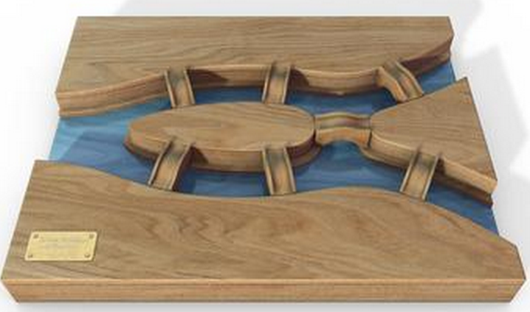
抽象—发现规则
人脑对客观世界本质的反映。
1736年，数学家欧拉发表了关于“格尼斯堡七桥问题”的论文。
Notes:
抽象，就是从纷繁复杂的具体乱象中，找出头绪，通过符号和规则重新构建和表达问题本质的方法。我们通过一个例子来具体感受一下。
18世纪著名古典数学问题之一。18世纪初普鲁士的哥尼斯堡，普雷格尔河流经此镇，奈发夫岛位于河中，共有7座桥横跨河上，把全镇连接起来。当地居民热衷于一个难题：是否可能从这四块陆地中任一块出发，恰好通过每座桥一次，再回到起点？
问题提出后，很多人对此很感兴趣，纷纷进行试验，但在相当长的时间里，始终未能解决。而利用普通数学知识，每座桥均走一次，那这七座桥所有的走法一共有5040种，而这么多情况，要一一试验，这将会是很大的工作量。
后来，有人将这个问题请教欧拉，欧拉进过一年多的研究，终于有了完满的结果，并且开创了新的数学学科--图论。

Slide 4
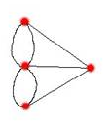
七桥问题的解决 —图论
抽象的两个过程：
简化：点、线和图
泛化：无向图的欧拉回路
欧拉回路判定规则：
如果通过奇数桥的地方多于两个，则不存在欧拉回路；
如果只有两个地方通奇数桥，可以从这两个地方出发，找到欧拉回路；
如果没有一个地方是通奇数桥，则无论从哪里出发，都能找到欧拉回路。
Notes:
欧拉经过思考干了两件事，1、将这个问题抽象成了图中的点线的结合。
2、泛化：七桥问题变成了一般的“无向图的欧拉回路”

Slide 5
七桥问题的解决 —计算机科学
符号系统：G=<V,E>，其中
V={v0,v1,v2.....vn}是图G的顶点集合
E= {e=<vi,vj>|0=<i,j<=n}是图G的顶点间边的集合
一笔画算法
遍历所有5040种走法，判断其中是否有满足条件的解。
Notes:
数学的抽象是推导，计算的抽象是找，遍历，暴力破解。

Slide 6
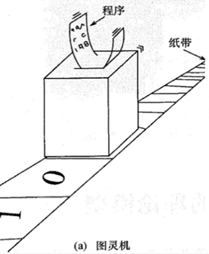
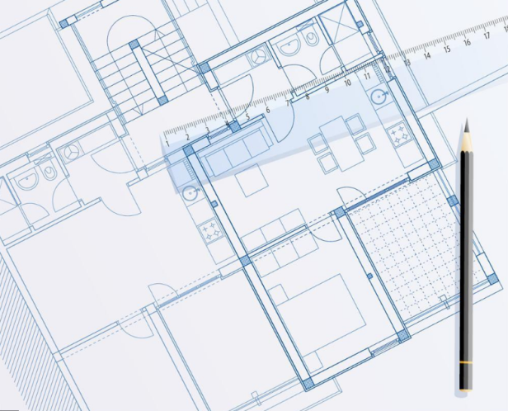
其他关于抽象的例子
马克思、恩科斯在《资本论》中提出的关于社会发展决定因素的论断：“生产力决定生产关系......"。
图灵机，万有引力.....
工程建筑图纸，菜谱，琴谱
Notes:
刚才我们举的都是数学抽象的例子，这只是一个特例，与数学抽像相比，计算思维中的抽象更加的丰富和复杂。
图灵机是图灵在一篇论文中提出的，现代计算机的理论模型，他将人们使用纸笔进行数学运算的过程进行极致抽象，变成两种简单的动作：
1、在纸上写上或者擦除某个符号；
2、从纸的一个位置移动到另一个位置。
从这两个抽象出发描述所有的复杂计算，奠定了现代计算机的基础。下一节我们会开专题将图灵机的工作原理。
抽象就是对问题的符号化描述，步骤明确，结果确定。

Slide 7
关于抽象的说明
抽象是人类解决自然和社会问题的有效手段；
抽象就是发现现象背后或者解决问题的规则；
规则是计算的根本，或者所有的计算都是基于规则的。
Notes:
量子力学的发现，出现了半导体芯片，这是我们今天一切数码产品的基础。如果没有相对论，我们今天就没有GPS，因为卫星在天上，天上的时间跟地面的时间是不一样的，如果不按照相对论规定的原则进行调整，GPS的地面误差可以达到12km。

Slide 8
计算思维之博弈论
两个劫匪抢银行被抓，但是警方证据不足，只能非法持有枪支，于是警方将双方隔开审讯。
为离间对方，警方给出的策略是
若双方都保持沉默，则都入狱1年；
若双方互相检举，则入狱5年；
若你认罪，并检举对方，而对方保持沉默，则对方获刑10年，你获释。反之亦然。
请问你的选择是 什么？
B A | 沉默 | 交代
沉默 | 1 | 0 10
交代 | 10 0 | 5
Notes:
商品为什么会经常打折呢，长跑的时候，起跑时人们不喜欢在第一的位置，我们在日常生活中应该如何与人相处？冯诺依曼在1944年发表了一篇关于博弈论的文章，标志着这个概念的提出。而另一位数学家，纳什将他发扬光大，纳什1950年发表了博士论文，只有28页，但是这里提出了非合作博弈均衡点的问题，现在我们称纳什均衡。纳什，一生受精神分裂的困扰，好莱坞电影《美丽心灵》就是以他为原型，但他本人的经历要比电影还精彩，纳什因为博弈论获得94年诺贝尔经济学奖，人们甚彼时至不知道纳什是谁，因为多年之前，因为精神分裂的原因，纳什已经无法进行科研工作，退出了学术界，但是奇迹般的是2000年左右纳什竟然回复正常，再次进入人类的视野。2014年六月，因为车祸身亡.
博弈论中的典型问题 囚徒困境。英文是game theory，游戏理论，特研究的可不是游戏，而是与游戏有着共同本质的决策和策略问题。
在这个例子中，只要双方以对方为敌手，那么不管对方如何决策，自己总是采取交代策略就能占便宜，这会促使双方都采取检举的方式。
但是如果双方联合起来，就能形成最有利于自身的选择，经济学中成为双赢。
也就是在社会中，并不是每个人追求最大化利益，整个社会的利益就会最大化的。
这让我想到一个英国bbc的游戏节目，节目最后一环节只剩下两名选手，和一大笔奖金，这时候主持人会给每个人一个选择，根据两人的选择会有三种情况：
1）两人选择合作，ok平分奖金，这是最理想的情况，
2）其中一人选择合作，另一人选择背叛，则背叛的坏人将获得全部奖金，好人则一份也拿不到；
3）如果两人都选择背叛，那么两个坏人都一分也拿不到。
与囚徒困境不同的是，两人做决定之前可以商量，于是节目中经常出现，一个人信誓旦旦说选择平分，结果最后就是他选择了偷走；或者两个人都选择了偷走。而令人惊奇的是一期节目中一个选手从一开始就态度强硬说我要选择偷走，你随便，但是如果你选择平分，我拿到的奖金会分你一般。这下那个人傻眼了，摆在他面前的只剩一个选择，就是平分，如果选择偷走，那么肯定什么也得不到，而如果选择平分，还有一个机会，于是乎他只好选择平分，但是结果出乎意料，说自己一定会偷走的人选择的也是平分，这下皆大欢喜。这个办法不仅让别人没法使坏，而且耍了游戏规则一把，让人佩服。

Slide 9
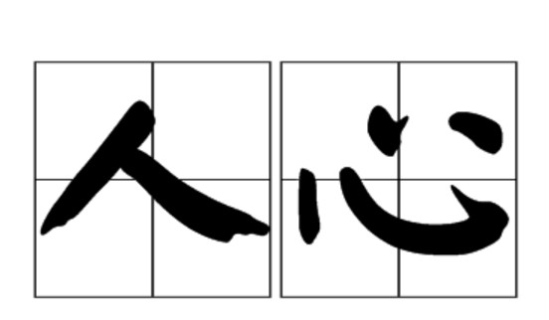
解决囚徒困境的关键
Notes:
对对手的分析，以及对手对自己的分析。
狐狸和狗的爱情故事。
看事情不要用眼睛，而要用心，就像你妈每次吃鱼都会把鱼头吃掉，难道是因为她爱吃鱼头吗，不是，是因为她爱你。
冯仑《钱心跟着人心走》
我一般采取的是“6-3-1”的办法——“6”叫情势，是社会、法律强制我们遵守的；“3”是经济利益；“1”是面子，是妥协。比如，我收购别人，一定要摆出我被别人收购的架势，明明是我很强大，但要说我很弱小，让他显得牛了，事儿一下就办成了。
钱心跟着人心走。全世界最聪明的人都是先研究人心和制度，然后才能反过来驾驭金钱的。

Slide 10

GAME TIME
每2个同学组成一个组合，并分别拿出一张纸，重复以下过程：
每当裁判宣布开始时，每个同学可以自由（不能商量）做出两种选择：合作（√）、背叛（×）。
重复进行10次，找出其中得分最高的一个同学，并分析其选择策略。
积分规则如下：
B A | 合作 | 背叛
合作 | 3 | 5 0
背叛 | 0 5 | 0
Notes:
我们也一起玩一下囚徒困境的游戏吧，稍微改变下策略，双方多次碰面，也就是多次重复囚徒困境这个问题。
在多次的重复中，你如何才能拿到最高分。

Slide 11
A | 合作 | 背叛
合作 | 3
背叛 |  | 0
B
5
0
0
5
合
合
3
背
合
0
背
背
0
合
背
5
合
合
3
背
合
0
背
合
0
合
背
5
Notes:
美国以重复囚徒困境为命题，组织竞赛，要求参赛者根据”重复囚徒困境“来设计程序，将每个人的相应策略编成程序输入计算机双方反复互相博弈，以最终得分，评估优劣。
有些程序采取”随机“对策；
有些程序采用”永远背叛或者永远合作“
最终，加拿大多伦多大学的一个教授“一报还一报”策略，得到最高分。双方第一次相遇，选择合作，以后采用对方的上次选择，这意味着，在对方每一次背叛，我方就以牙还牙，也背叛，对方每一次合作，我方也以德报德。
初次是合作，以后根据对方的选择来选择，这样对方如果选择背叛，我们会选择道德惩罚，迫使对方选择合作。
这个策略的另一个优势是不用保密，你如果让我跟你合作，那么你必须要跟我合作。

Slide 12

《论语.宪问》中有一段内容，
有人问孔子： “以德报怨，何如？”
孔子曰： 何以报德？
以直报怨，以德报德。

Slide 13

课后练习：
什么是抽象？
什么是计算？生活中哪些是不可计算的？
向一个5岁的小孩描述：
如何系鞋带

Slide 14
Thank you！

